Slide 1

POUR VOTRE SECURITE OPERATOIRE le CLIN (comité de lutte contre les infections nosocomiales) vous engage à respecter un certain nombre de règles

Slide 2
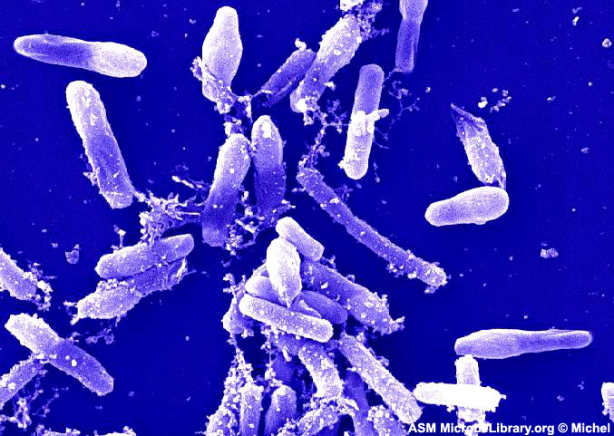
POURQUOI ?
Pour éviter les infections nosocomiales

Slide 3
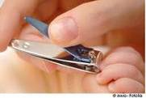

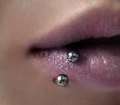




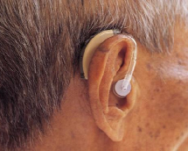

QUE FAIRE ?
A OTER AVANT LA DOUCHE
PRE OPERATOIRE :
COUPER VOS ONGLES COURTS
Bijoux, y compris l’alliance
Piercing
Maquillage
Résine et French manucure
OTER PROTHESES AUDITIVES
DENTAIRES

Slide 4


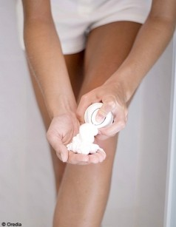


LA DEPILATION
A LA CREME DEPILATOIRE
OU PAR UNE ESTHETICIENNE UNIQUEMENT
LE RASOIR MECANIQUE ENTRAINE DES RISQUES D’INFECTION DU SITE OPERATOIRE
UNIQUEMENT SI PRESCRIT PAR LE CHIRURGIEN

Slide 5
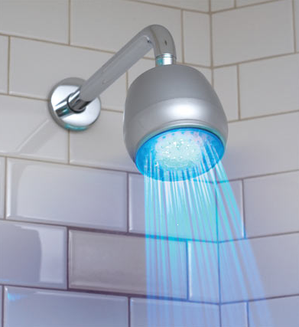

NOTRE CORPS EST PORTEUR DE GERMES :
La douche est destinée à éliminer la majorité des germes normalement présents sur notre peau avant toute intervention. Deux douches (une la veille et une le jour de l’intervention) à la BETADINE rouge (si allergie HIBISCRUB), permettent de réduire considérablement le risque d’infection.
UNE, LA VEILLE DE L’OPERATION
UNE, LE MATIN DE L’INTERVENTION
AVEC BETADINE ROUGE

Slide 6



LA DOUCHE EST INCONTOURNABLE
2- Appliquer la bétadine en commençant par les cheveux, puis le visage. Insister derrière les oreilles
Se rincer et renouveler un 2ème savonnage
1- Se laver les dents au dentifrice
•
•
Faire blanchir la mousse
3- Insister sur le nombril, sous les aisselles, aux plis de l’aisne, les pieds
4- Savonner en dernier la région génitale et anale

Slide 7
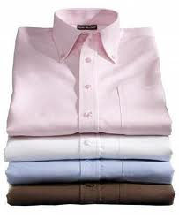

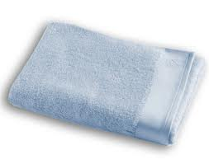
S’essuyer avec une serviette propre du jour
Enfiler des vêtements propres ou la blouse d’opération si vous êtes déjà à la clinique

Slide 8
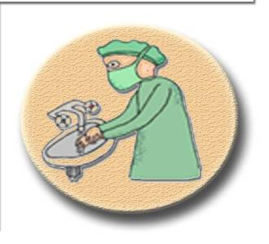
Le Comité des Luttes contre les Infections Nosocomiales
vous remercie d’avoir pris le temps de visionner ce diaporama et vous rappelle qu’en respectant ces simples consignes votre intervention se déroulera dans les meilleures conditions. Nous vous souhaitons un bon rétablissement et un bon retour.

